Slide 1
公司级新员工入职 安全培训
博富特咨询
全面
专业
实用

Slide 2
关于博富特
博富特培训已拥有专业且强大的培训师团队-旗下培训师都拥有丰富的国际大公司生产一线及管理岗位工作经验，接受过系统的培训师培训、训练及能力评估，能够开发并讲授从高层管理到基层安全技术、技能培训等一系列课程。
我们致力于为客户提供高品质且实用性强的培训服务，为企业提供有效且针对性强的定制性培训服务，满足不同行业、不同人群的培训需求。
博富特认为：一个好的培训课程起始于一个好的设计,课程设计注重培训目的、培训对象、逻辑关系、各章节具体产出和培训方法应用等关键问题。

Slide 3
为什么要进行新员工入职安全教育
国家法律法规的要求
企业生存发展的需求
员工自我保护的需要

Slide 4
安全生产基本概念
生产过程中的安全：不发生工伤事故、职业病、设备或财产损失的状态，即人不受伤害，物不受损失。
事故及伤亡事故：造成死亡、疾病、伤害和财产损失及其他损失的意外事件。伤亡事故指员工在劳动过程中发生的人身伤害和急性中毒事故。
工伤：也称职业伤害，是指劳动者（职工）在工作或者其他职业活动中因意外事故伤害和职业病造成的伤残和死亡。
工伤保险：又称职业伤害保险，是指劳动者由于工作原因并在工作过程中遭受意外伤害，或因职业危害因素引起职业病，由国家或社会给负伤、致残及死亡者生前供养亲属提供必要的物质帮助的一种社会保险制度。

Slide 5
安全管理基本概念
安全生产：是指为了使劳动过程在符合安全要求的物质条件和工作秩序下进行，防止伤亡事故、设备事故及各种灾害的发生，保障劳动者的安全健康和生产作业过程的正常进行而采取的各种措施和从事的一切活动。
安全管理：以国家法律、法规、规定和技术标准为依据，采取各种手段，对生产经营单位的生产经营活动的安全状况，实施有效制约的一切活动。
安全生产责任制:根据安全生产法律法规和企业生产实际，将各级领导、职能部门、工程技术人员、岗位操作人员在安全生产方面应该做的事及应负的责任加以明确规定的一种制度。

Slide 6
安全管理基本概念
安全生产责任制的作用：
(1) 明确了单位的主要负责人及其他负责人、各有关部门和员工在生产经营活动中应负的责任。
(2) 在各部门及员工间，建立一种分工明确、运行有效、责任落实的制度，有利于把安全工作落到实处。
(3) 使安全工作层层有人负责。

Slide 7
目录
目 录
一、法律、法规知识
二、安全色、安全标识
三、劳动防护用品
四、交通安全知识
五、安全用电
六、装卸作业要点
七、急救知识

Slide 8
安全生产
目 录
“安全第一，预防为主，综合治理”
全体员工必须牢固树立“安全第一，预防为主”的思想，增强法制观念，认真贯彻执行党和国家有关安全生产，劳动保护政策、法令、规定。严格遵守安全技术操作规程和各项安全生产管理制度。

Slide 9
安全生产法律、法规
目 录
我国现行的安全法律法规：
1、法律
2、行政法规
3、行政规章
4、地方性法规
5、标准

Slide 10
安全生产法律、法规
1、《中华人民共和国安全生产法》
(2014年8月31日由第十二届全国人民代表大会常务委员会第十次会议通过，自2014年12月1日起施行)。
目 录
2、《中华人民共和国劳动法》
（1994年7月5日第八届全国人民代表大会常务委员会第八次会议通过，2018年12月29日第十三届全国人民代表大会常务委员会第7次会议通过《全国人民代表大会常务委员会关于修改部分法律的决定》，自公布之日起施行。）。
3、《中华人民共和国职业病防治法 》
(2001年10月27日第九届全国人民代表大会常务委员会第二十四次会议通过，根据2018年12月29日十三届全国人大常委会第7次会议《关于修改〈中华人民共和国职业病防治法〉的决定》修正。
4、《中华人民共和国消防法》

Slide 11
安全生产法律、法规
目 录
从业人员十项权利：
1.合同权
2.知情权
3.建议权
4.批评、检举控告权
5.培训权
6.获得合格劳动防护权
7.拒绝危险权
8.紧急避险权
9.工伤索赔权
10.工会监督权

Slide 12
安全生产法律、法规
目 录
四项义务：
1、遵章守规，服从管理；
2、正确佩戴和使用劳保用品；
3、接受培训，掌握安全生产技能；
4、发现事故隐患及时报告；

Slide 13
安全生产法律、法规
目 录
《中华人民共和国安全生产法》规定：
新建、改建、扩建工程的劳动安全卫生设施必须与主体工程同时设计、同时施工、同时投入生产和使用。——“三同时原则”

Slide 14
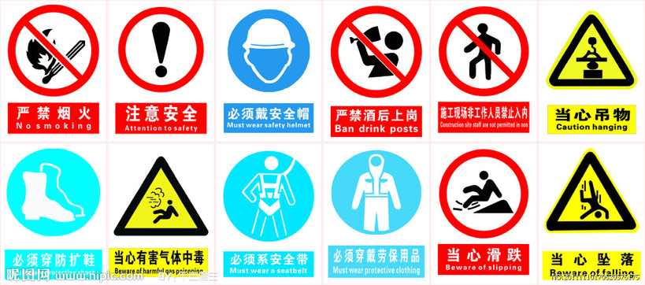
安全色、安全标识
安全色是用来表达禁止、警告、指令、提示等安全信息含义的颜色。它的作用是使人们能够迅速发现和分辨安全标志，提醒人们注意安全，以防发生事故。
目 录

Slide 15
安全色、安全标识
目 录
1、禁止、停止
2、注意、警告
3、指令、必须遵守
4、通行、安全和提供信息
紧急出口

Slide 16
劳动防护用品
目 录
为什么需要劳动防护用品
生产过程中存在的各种危险和有害因素，会伤害劳动者的身体，损害健康，甚至危及生命。劳动防护用品就是在劳动过程中为防御物理、化学、生物等有害因素伤害人体而穿戴和配备的各种物品的总称。

Slide 17
个人防护用品
目 录
防护服
防护眼罩、防护面罩
防护鞋
呼吸防护器
护耳器
防护手套
安全带

Slide 18
个人防护用品
目 录
1、安全帽的防护作用：
（1）防止物体打击伤害
（2）防止高处坠落伤害头部
（3）防止机械性损伤
（4）防止污染毛发伤害

Slide 19
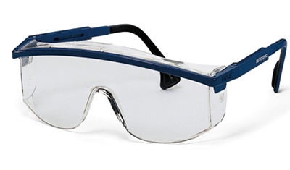
个人防护用品
2、防护眼镜和防护面罩
目 录
有电焊工护目镜、炉窑工护目镜和面罩、防微波和防碎屑眼睛等。
（1）防止异物进入眼睛
（2）防止化学性物品的伤害
（3）防止强光、紫外线和红外线的伤害
（4）防止微波、激光和电离辐射的伤害

Slide 20
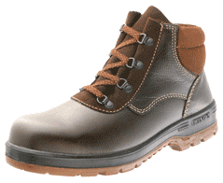
个人防护用品
目 录
3、防护鞋
防静电鞋
钢包头（200J）
鞋底防油及耐酸/碱
防刺穿钢底板
减震鞋底
欧洲标准
美国标准
防滑鞋底

Slide 21
个人防护用品
目 录
防护鞋的作用 ：
(1) 防止物体砸伤或剌割伤害；
(2) 防止高低温伤害，也可防治发生冻伤；
(3) 防止酸碱性化学品伤害；
(4) 防止触电伤害；
(5) 防止静电伤害，静电可引起从高处坠落等二次事故；

Slide 22
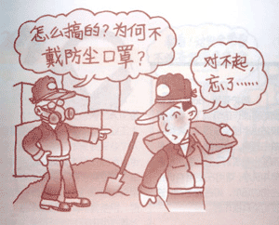
个人防护用品
4、呼吸防护器
目 录
根据结构和原理呼吸防护器可分为过滤式和送风隔离式两大类：
（1）自吸过滤式是以佩带者自身有害物质予以过滤净化的防护器。
（2）隔离式呼吸器工作原理是将戴用者的呼吸器官与污染环境隔离，通过输入空气或氧气来维持人体正常呼吸的防护器。用在缺氧、尘毒污染严重、情况不明或有生命危险的工作场合。

Slide 23
个人防护用品
目 录
防尘防毒呼吸用品的作用：
1. 防止生产性粉尘的危害。由于固体物质的粉碎、筛选等作业会产生粉尘，这些粉尘进入肺组织可引起肺组织的纤维化病变，也就是尘肺病。使用防尘防毒用品将会防止、减少尘肺病的发生。
2. 防止生产过程中有害化学物质的伤害。生产过程中的毒物如一氧化碳、苯等侵入人体会引起职业性中毒。使用防尘防毒用品将会防止、减少职业性中毒的发生。
3. 操作部员工在现场拼接SPMT时会用到清洗剂清洗油管，此时应佩戴口罩，并站在上风向进行操作。

Slide 24
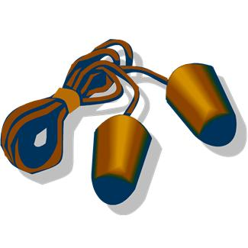
个人防护用品
目 录
5、护耳器
护耳器包括耳塞、耳罩、耳帽,其作用主要是防止噪声危害。
(1) 防止机械噪声的危害。
(2) 防止空气动力噪声的危害。
(3) 防止电磁噪声的危害。

Slide 25
个人防护用品
6、防护手套
目 录
主要是棉手套，也有用新型橡胶体或聚氨脂塑料浸泡制成的手套。不同材质的手套可用于不同的工作场所。
(1)防止火与高温、低温的伤害。
(2)防止电磁与电离辐射的伤害。
(3)防止电、化学物质的伤害。
(4)防止撞击、切割、擦伤、微生物侵害以及感染。

Slide 26
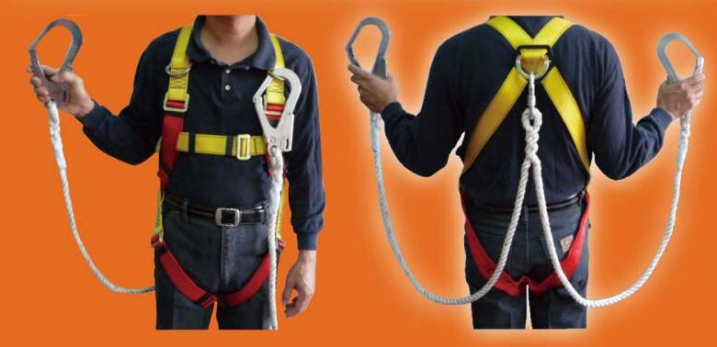
个人防护用品
7、安全带
目 录
预防作业人员从高处坠落。
安全带使用注意事项 ：
1.在使用安全带时，应检查安全带的部件是否完整，有无损伤，金属配件的各种环不得是焊接件，边缘光滑，产品上应有“安鉴证”。
2.使用围杆安全带时，围杆绳上有保护套，不允许在地面上随意拖着绳走，以免损伤绳套，影响主绳。
3.悬挂安全带不得低挂高用，因为低挂高用在坠落时受到的冲击力大，对人体伤害也大。

Slide 27
交通安全
员工上下班需注意：
目 录
遵守交通法规，提高安全意识，切实保障人身安全；
不横蹿马路，不攀越隔离护栏，过马路走人行横道（斑马线），做到“一停、二看、三通过”；
不要乘坐非法营运车辆。因为万一出现事故，你的合法利益将得不到保障；
乘车上下车时，一定要让车停稳后才能上下车；
步行外出时要注意行走在人行道内，在没有人行道的地方要靠路边行走；
驾驶摩托车的员工在出入公司及上、下班的途中戴好安全帽，警惕驾驶；
发生交通事故及时报警。

Slide 28
用电安全
一、电流对人体的伤害
目 录
电击
电伤
电磁场伤害
电流通过人体，破坏人体心脏、肺及神经系统的正常功能
电流的热效应，化学效应和机械效应对人体的伤害；主要是指电弧烧伤、熔化金属溅出烫伤等
在高频磁场的作用下，人会出现头晕、乏力、记忆力减退、失眠、多梦等神经系统的症状

Slide 29
用电安全
二、防止触电的技术措施
目 录
1、绝缘、屏护和间距；
2、接零、接地；
3、装设漏电保护措施；
4、使用安全电压；
5、加强绝缘；

Slide 30
用电安全
1、绝缘、屏护和间距是最为常见的安全措施
目 录
（1）绝缘
它是为了防止人体触及绝缘物而把带电体封闭起来。瓷、玻璃、云母、橡胶、木材、胶木、塑料、布、纸和矿物油等都是常用的绝材料。
（2）屏护
即采用遮拦、护盖箱等把带电体同外界隔绝开来。
（3）间距
保证必要的安全距离。间距除用防止触及或过分接近带电体外，还能起到防止火灾、防止混线、方便操作的作用。在低压工作中，最小检修距离不应小于0.1米。

Slide 31
用电安全
2、保护接地和保护接零
目 录
（1）保护接地
为了防止电气设备外露的不带电导体意外带电造成危险，将该电气设备经保护接地线与深埋在地下的接地体紧密连接起来的做法叫保护接地。
（2）保护接零
在三相四线制电力系统中，把电气设备在正常情况下不带电的金属部分与电网的零线紧密地连接起来。

Slide 32
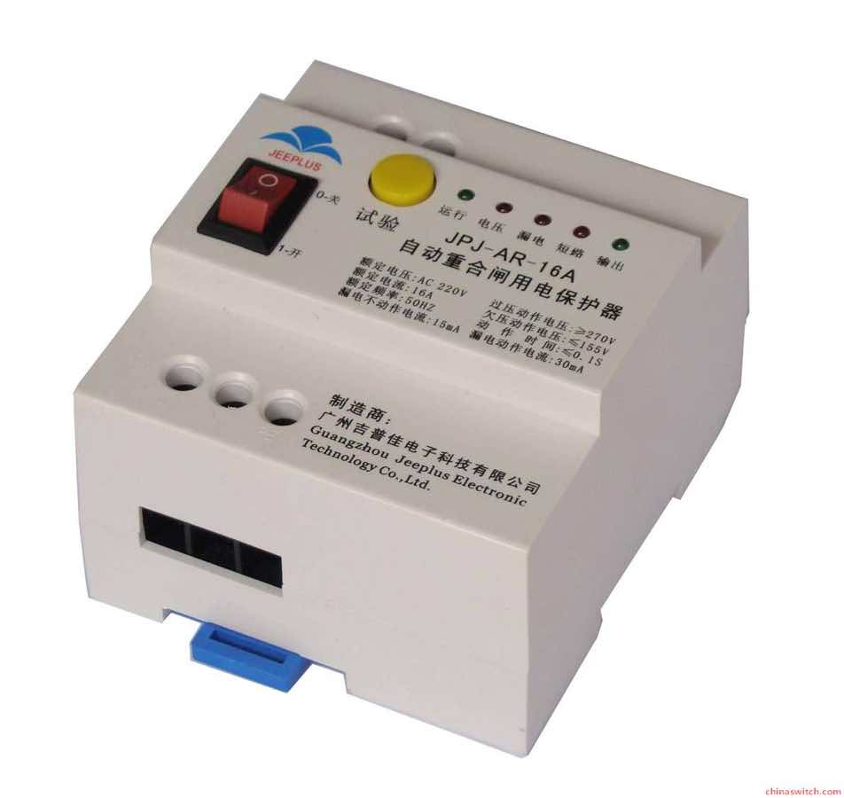
用电安全
目 录
3、装设漏电保护装置
为了保证在故障情况下人身和设备的安全，应尽量装设漏电保护器。
它可以在设备及线路漏电时通过保护装置的检测机构转换取得异常信号，经中间机构转换和传递，然后促使执行机构动作，自动切断电源，起到保护作用。

Slide 33
用电安全
三、电器火灾的防止
目 录
1、其防护措施主要是合理选用电气装置。例如，在干燥少尘的环境中，可采用开启式和封闭式；在潮湿和多尘的环境中，应采用封闭式；在易燃易爆的危险环境中，必须采用防爆式。
2、防止电气火灾，还要注意线路电器负荷不能过高，注意电器设备安装位置距易燃可燃物不能太近，注意电气设备运行是否异常，注意防潮等。

Slide 34
用电安全
四、电气作业管理措施
目 录
1、从事电气工作的人员为特种作业人员，必须经过专门的安全技术培训和考核，经考试合格取得安全生产综合管理部门核发的《特种作业操作证》后，才能独立作业。
2、电工作业人员要遵守电工作业安全操作规程，坚持维护检修制度，特别是高压检修工作的安全，必须坚持工作票、工作监护等工作制度。

Slide 35
火的基本知识
1、燃烧的实质
目 录
燃烧：是一种同时伴有发光、放热、剧烈的氧化反应
2、燃烧的条件
（1）燃烧的必要条件
1.可燃物 2.助燃物 3.着火源
（2）燃烧的充分条件
1.一定的可燃物浓度；
2.一定的含氧量；
3.一定的着火源能量；
4.相互作用。
燃烧在必要和充分条件才能下进行。

Slide 36
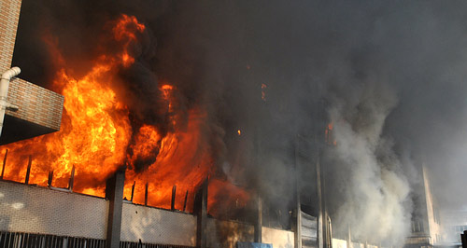
火的基本知识
3、物质燃烧的危险产物
目 录
（1）火焰（2）高温（3）有毒气体（4）烟雾
4 、燃烧的类型
（1）闪燃，闪点；
（2）自燃，自燃点；
（3）着火，着火点 。

Slide 37
根据GB/T 4968－2008 《火灾分类》按照物质燃烧的分为以下六类：
火灾分类
目 录
A类火灾：指固体物质火灾。这种物质通常具有有机物质性质，一般在燃烧时能产生灼热的余烬。如木材、干草、煤炭、棉、毛、麻、纸张等火灾。
B类火灾：指液体或可熔化的固体物质火灾。如煤油、柴油、原油、甲醇、乙醇、沥青、石蜡、塑料等火灾。
C类火灾：指气体火灾。如煤气、天然气、甲烷、乙烷、丙烷、氢气等火灾。
D类火灾：指金属火灾。如钾、钠、镁、钛、锆、锂、铝镁合金等火灾。
E类火灾：指带电火灾。物体带电燃烧的火灾。
F类火灾：指烹饪器具内的烹饪物（如动植物油脂）火灾。

Slide 38
2、灭火方法
灭火方法
目 录
（1）隔离法
方法：将可燃物与着火源隔离开来，燃烧会停止。
（2）冷却法
方法：将燃烧物的温度降至着火点以下，使燃烧停止,或者降低
邻近火场的可避免形成新的可燃条件，如采用水和干冰进行降温。
（3）窒息法
方法：消除燃烧要素——助燃物，使燃烧停止。主要措施是阻止
助燃物进入燃烧区，或用惰性介质和阻燃剂稀释阻燃物，如水、
二氧化碳、泡沫等。

Slide 39
灭火器
目 录
灭火器的代码具体含义：
灭火器由于结构简单，操作方面，轻便灵活，使用
面广，是扑救初起火灾的重要消防器材，其型号具
体表示为：
例如： MFT35:35kg推车式干粉灭火器
MPZ4：4kg鸭嘴式泡沫灭火器

Slide 40
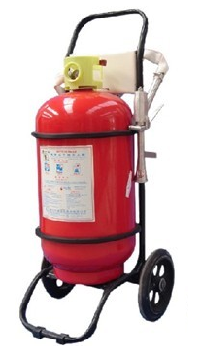
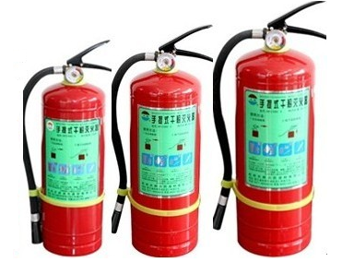
灭火器
1、干粉灭火器
（1）灭火原理
干粉=碳酸氢钠或磷酸铵盐+滑石粉或二氧化硅
干粉喷射到燃烧物上会形成隔离层，阻止燃烧；同时高热会分解出二氧化碳，冲淡燃烧物周围的氧气起窒息作用，达到灭火目的。
目 录

Slide 41
灭火器
（2）干粉灭火器适用范围
碳酸氢钠干粉灭火器适用于易燃、可燃液体、气体及带电设备的初起火灾；
磷酸铵盐干粉灭火器除可用于上述几类火灾外，还可扑救固体类物质的初起火灾；
碳酸氢钠、磷酸铵盐干粉灭火器不能扑救金属燃烧火灾。
目 录
（3）干粉灭火器使用方法
将机筒上下颠倒几次，使干粉在筒内处于松散状态；
打开驱动器瓶，使驱动器瓶的CO2进干粉；
对着失火位置喷射干粉灭火。

Slide 42
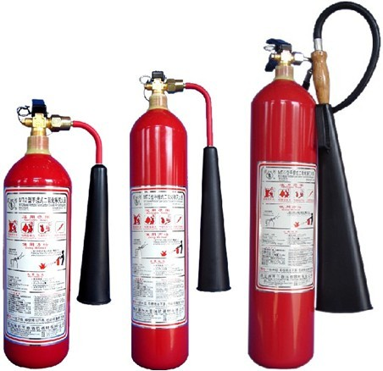
灭火器
（4）干粉灭火器使用注意事项
应存放于阴凉干燥处，保持干粉不受潮，不结块；
驱动器瓶应定期称重，若重量超过1/10时应充气或更新；
每次使用前应该检查驱动气体压力并试压。
目 录
2、二氧化碳灭火器

Slide 43
灭火器
目 录
（1）灭火原理
CO2为无色、无味、比空气重的不燃气体，喷射到燃烧物上能起冷却窒息作用，当空气中CO2的含量达30%时，在30到40S内即可将火扑灭。
（2）CO₂干粉灭火器适用范围
主要适用于扑救贵重设备、档案资料、仪器仪表、600V以下的电器设备及油脂
等火灾。CO₂不能用于扑灭钾、纳、镁、铝等轻金属火灾，因这些物质能与它起
化学反应而使其失效。

Slide 44
灭火器
（3）CO₂干粉灭火器的使用方法
应将机筒直立提至火场位置立于地上，尽量靠近火场；
拔出保险销，一手拉着喷管手柄，另一手按下柄式开关或扣上套环，使喷嘴喇叭对着火源喷射；
火熄灭后，应在燃烧物上再喷一层CO₂干冰，以防复燃；
目 录
（4）CO₂干粉灭火器使用注意事项
使用CO₂灭火器时，应防止手冻坏；
放置在高温42℃以上时，应用水将刚瓶降温，以保证安全；
如重量减少1/10时，应补足或更新；
不用时松开手柄开关，剩下的CO₂可留着继续使用。

Slide 45
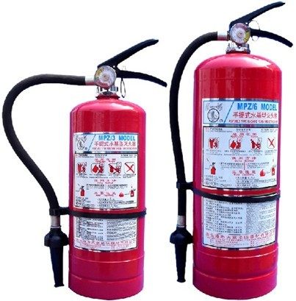
灭火器
3、泡沫灭火器
（1）灭火原理
6NaHCO₂+3AL₂SO₄→3Na₂SO₄+2AL(OH)₃+6CO₂
由于AL(OH)₃和泡沫剂均为粘性物质，化学反映产生的CO₂被包围在粘性溶液中间而形成大量泡沫，喷射到燃烧物表面能遮盖火源，隔离氧气来源起窒息作用，泡沫内含的水分有一定的冷却作用，可阻碍燃烧物挥发可燃气体。

Slide 46
灭火器
（2）泡沫灭火剂器适用范围
适用于扑灭A类和B类初起火灾；
适用于油田、炼油厂、车库、飞机库、港口以及油库等场所，但对易溶于水的易燃液体如丙酮、酒精等的灭火效果不太好，对电气火灾也不宜使用。
（3）泡沫灭火器使用方法
提至火场上风位置，松开弹簧盖，将机筒倒置并摇动，使两种药液化合产生CO₂泡沫从喷嘴喷出；
燃烧的下部周围喷射，从下到上，从周围到中间进行灭火。
使用完后，应立即更换新药，换药时，应将机筒内胆洗净。

Slide 47
灭火器
（4）泡沫灭火器使用注意事项
灭火机应置于易取用之处。
防止高温和太阳暴晒。
每三个月检查一次，检查的方法是用细铁丝通入喷嘴，查看是否畅通，并分别取少量的甲/乙药两种进行混合，查其发泡效果是否良好。

Slide 48
灭火器
火灾逃生注意事项：
1、熟悉环境，暗记出口；
2、保持冷静，明辨方向，迅速撤离；
3、简易防护，蒙鼻前行；
4、善用通道，莫入电梯；
5、跳楼有术，虽损求生；
6、互帮互助、利人利己；

Slide 49
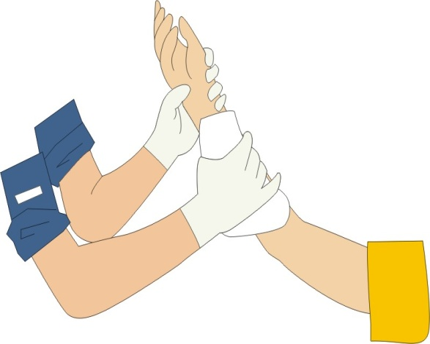
急救知识
2、止血方法
如可能，先穿保护性手套！
（1）直接压法
用力直接按压出血处，并保持足夠压力于伤口上。
（2）抬高伤处法
将受伤部位尽量提高，至高过心脏位置。

Slide 50
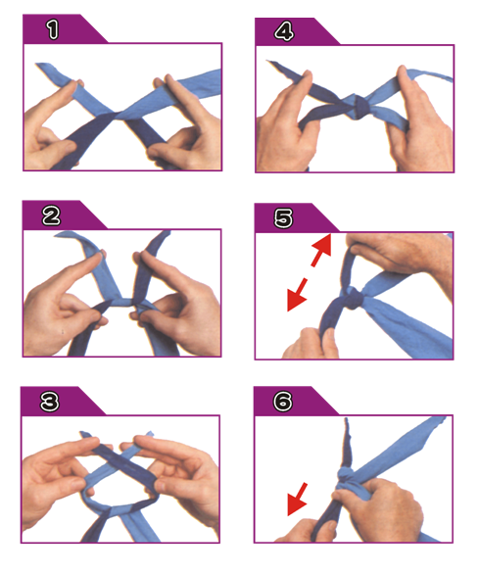
3、包扎常用结
急救知识

Slide 51
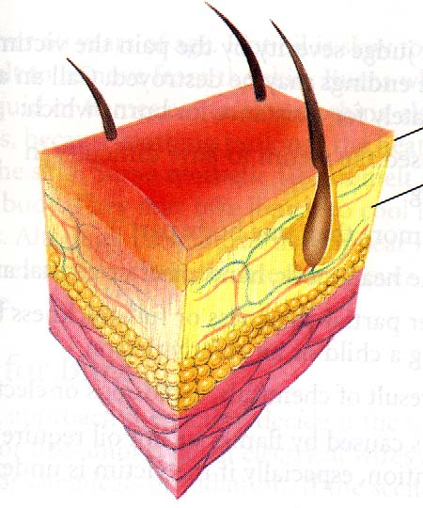
4、烧伤及烫伤
急救知识
身体过度接触热力，引致皮肤或皮下组织受到损伤。
汗毛
表皮
（1） 烧伤与烫伤的区别
烧伤- 由干的热所造成
烫伤- 由湿的热所造成
真皮
血管/ 神经末梢
脂肪
肌肉层

Slide 52
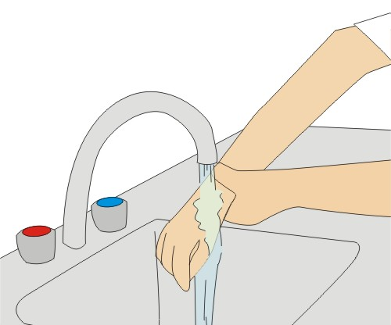
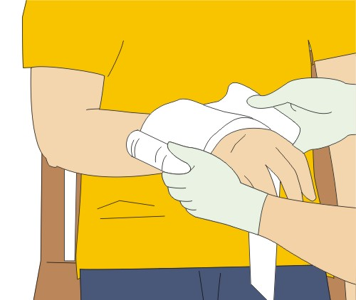
（2）轻微烧伤处理方法
急救知识
将热源与伤者隔离
用水冷却伤处直至皮肤温度恢复正常
用清洁敷料遮盖伤口

Slide 53
（4）烧伤处理禁忌
急救知识
不可刺穿水泡
不可除去粘连的衣物
不可涂上任何药物
不可给予任何饮食
不可过度降温

Slide 54
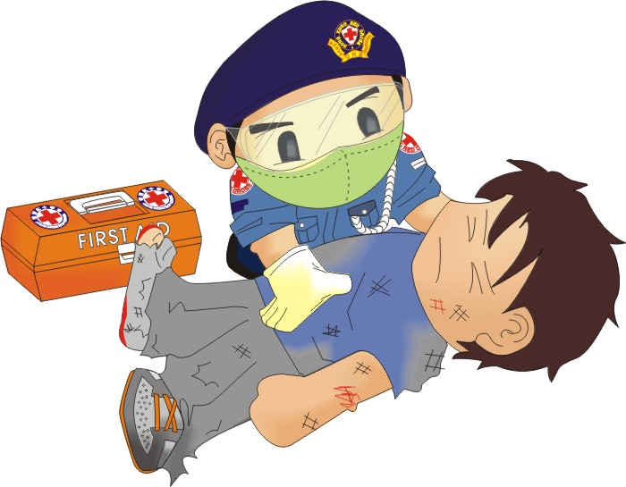
5、中暑的急救
急救知识
（1）中暑定义
中暑是炎热天气下，人体不能适应“热”而发生的急性疾病，也是最常见的人体对高热产生反应的疾病；
（2）中暑的类型
热射病型、热衰竭型、热痉挛型、日射病型。

Slide 55
急救知识
（3）中暑的症状
热射病型：体温略有升高、头昏头痛、烦躁心慌、全身无力、口渴舌干、恶心、大量出汗，这些都是中暑先兆，若未及时采取措施，则出现高热、颜面潮红、皮肤灼热、无汗、呕吐、流鼻血、步态不稳，甚至昏倒；
热衰竭型：表现为面色苍白、皮肤冷湿、脉搏细弱、血压下降、神志恍惚甚至昏迷；
热痉挛型：表现为体温可能不高、腹部及四肢肌肉痉挛、疼痛难忍；
日射病型：出现头晕眼花、剧烈头痛、恶心呕吐、烦躁不安或昏睡、脉搏细弱，一般情况下无体温升高。

Slide 56
急救知识
（4）中暑的急救
将患者移到阴凉通风处休息，喝些清凉饮料；
高热的病人，首先应脱离炎热环境，安静仰卧，头部垫高，松解衣领，扇风，头部作冷敷，用50%的酒精或白酒擦身，少量多次地给予冷的淡盐开水或清凉饮料；
如出现昏迷，可刺激人中或给氨水闻嗅，并在四肢作重推摩和揉捏；对较重的病人，一面进行急救，一面迅速准备送医院治疗。

Slide 57
感谢聆听
资源整合，产品服务
↓↓↓
公司官网 | http://www.bofety.com/
如需进一步沟通
↓↓↓
联系我们 | 15250014332 / 0512-68637852
扫码关注我们
获取第一手安全资讯
微信公众号
抖音

